Slide 2
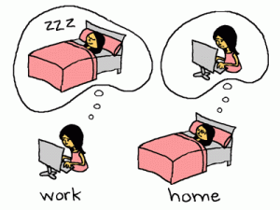
Подкрепа за деца и родители в извънредна ситуация
Стресът е неизменна част от живота ни, затова е разумно да помогнем на децата си да се научат как да се справят с него. За целта е нужно те да не забравят какво успокоява ума и душата им, както и да развият умения, с които да третират интензивния стрес.
Ситуацията със задържането у дома в продължение на няколко дни може да породи много психологически дискомфорт
Свръхинформацията може да породи много тревожност. За да се погрижим за себе си е добре да избягваме да сме пред телевизора по цял ден и да слушаме новини за коронавируса. Ще се информираме само в определен момент от деня, който сме избрали предварително. Може да изберем новините сутрин, следобед или вечер, когато искаме, но само веднъж на ден. През останалата част от деня ще бъдем заети с дейности, които не са свързани с тази тема.
Трябва да съсредоточим мисълта си не върху това, че не ни пускат навън, а че благодарение на самоограничението ние правим добро за другите и обществото. Правим нещо, което е от съществено значение за общото благо. Фокусирайте се върху факта, че макар да е трудно, оставайки вкъщи, спасявате човешки животи

Slide 3
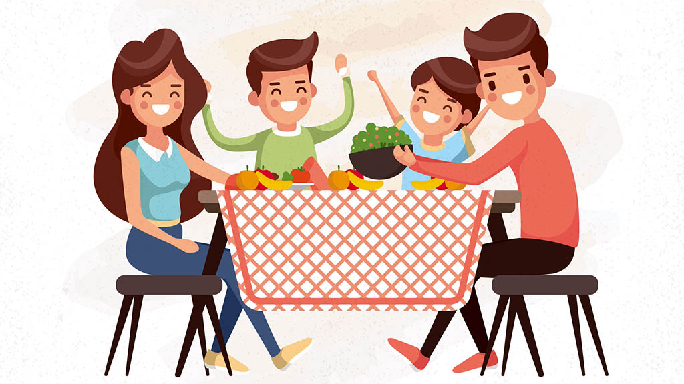
Използвайте технологиите за да сте близо до вашите близки и приятели.
Поддържайте се активни. Ограничете времето, което прекарвате с устройствата. Използвайте ги по време на виртуалното обучение,но след това намерете дейности и начини за прекарване на времето отделно от екраните. Намерете начини за физическа активност, която можем да правим у дома. Много персонални треньори или спортни зали в момента предлагат безплатни онлайн упражнения, които можем да правим във вкъщи. Хранете се здравословно и приемайте витамини.
Планирайте ежедневието си. Много важен съвет е да спазвате график и рутина. Например: сутрин правим домашните, упражняваме се и учим онлайн , след хранене гледаме телевизия или играем ,а следобед използваме времето да правим специални семейни занимания. Децата трябва да разберат защо не трябва да напускат дома: не от страх да ни хване вируса, а защото по този начин защитаваме хората с крехко здраве. Накарайте ги да разберат, че това, което правим е пълноценно и е от съществено значение за всички

Slide 4
Съберете се и се запознайте с трудностите, които могат да ви поставят пред изпитание тези дни. Измислете си начин чрез което ще си сътрудничите и подкрепяте взаимно, като се стремите да направите живота по-поносим за другите през това време.
Вие сте екип! Тези дни ще прекарате заедно времето си по най-добрия възможен начин. Ще си помагате, подкрепяте и излушвате. Разказвайте си весели спомени, гледайте интересни филми, слушайте любимата си музика,танцувайте.

Slide 5
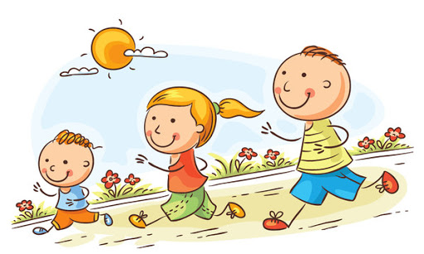
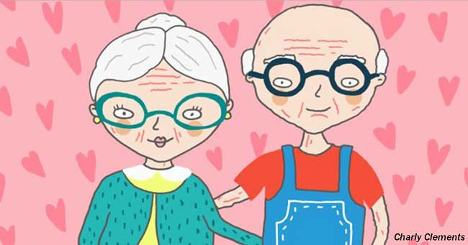
Покажете им как да защитят себе си и останалите около тях
Насърчете ги редовно да мият ръцете си и как да спазват адекватна лична хигиена по време на епидемията. Покажете им как правилно да покриват устата си с лакът, когато кашлят или кихат. Обяснете им, че е най – добре да не се приближават много до хората в случай, че извънредно им се наложи да излязат навън. Помолете ги да ви кажат, ако започнат да се чувстват зле, ако имат температура, кашлят или имат затруднено дишане.
Обяснете им защо в момента не е подходящо да се срещат със своите приятели. Дайте им идеи за начините да се свързват и общуват с тях.
Кажете им да бъдат тъпеливи и ги окуражавайте, че ако се пазим взаимно тази ситуация по-бързо ще отмине и ще се могат отново да играят навън.
Кажете им,че в момента не е подходящо да се срещат с баба и дядо, защотото за тях риска да се разболеят е най-голям и трябва да ги пазим. Давайте им възможност да си говорят с тях по телефона.

Slide 6
Покажете им примери на хора, които помагат
Споделете истории на здравни работници, учени и млади хора, наред с други, които работят за спиране на епидемията и за опазване на здравето в общността. Голямо успокоение е да знаем, че има много съпричастни хора, които полагат усилия за овладяване на ситуацията.

Slide 7
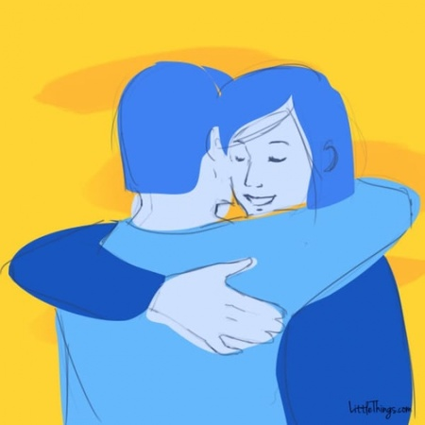
Как да общувате с детето си в такава стресова ситуация
Разберете какво знае детето Ви по темата и дали има достоверна и надеждна информация. Предоставяйте точна информация, но без да предизвиквате излишна тревога. При липса на адекватна информация децата са склонни да си представят нещата по-лоши отколкото са, така че успокойте ги. Неподходящата за възрастта на детето информация може до доведе до безпокойство и объркване.
Ако вие самите изглеждате твърде притеснени и тревожни го пренасяте и върху децата си. Бъдете тяхната опора. Уверете ги, че всичко ще бъде наред, че се прави всичко възможно за да се премине през тази ситуация, че всичко е въпрос на време и трябва да сме търпеливи, но и отговорни.
Насърчавайте ги в новият им начин на обучение. Помагайте им в упраженията, когато имате възможност, а след това и с домашните. Не ги притискайте и не изисквайте прекалено много. Както за нас, така и за тях това е стресова ситуация.
Спокойно обсъждайте въпроси и събития, които биха могли да се окажат стресови. Нека детето да очаква предстоящата промяна и де се подготви да я посрещне.

Slide 8
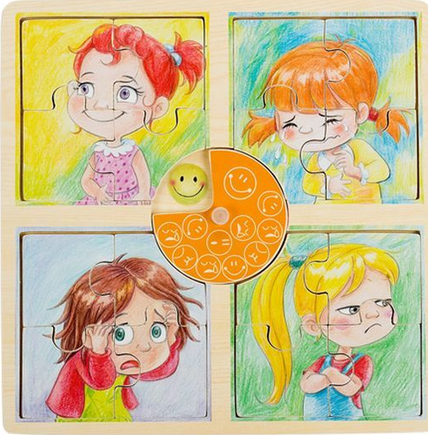
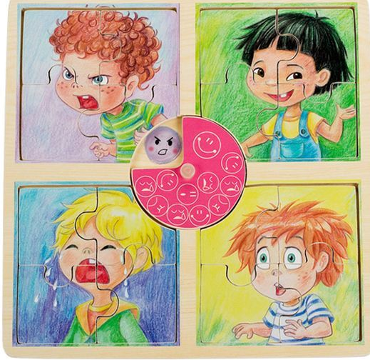
Дайте възможност на детето си да говори за своите емоции и да задава въпроси. Бъдете търпеливи, съчувствайте и уважавайте гледната му точка и тревогите му. Не пропускайте да му покажете, че винаги сте насреща да го изслушате
Уведомявайте и учителите за стресовите ситуации, с които се сблъсква детето ви, за да могат и те да го подкрепят.
Старайте се да стоите близо до децата си. По този начин с успокояващото ви присъствие те се чувстват в безопасност.

Slide 9
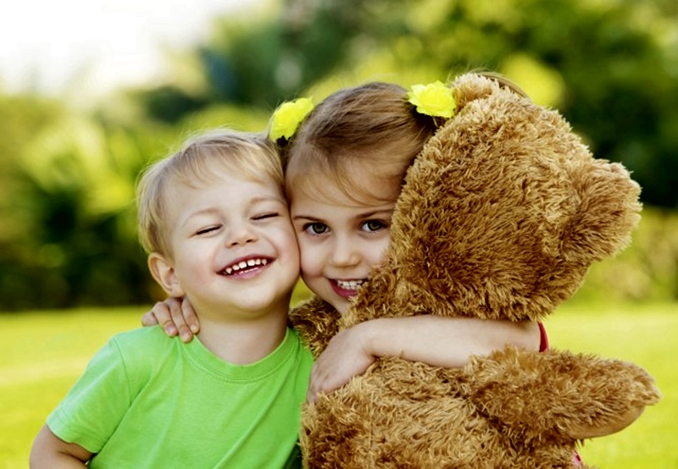
Обяснявайте им какво се случва. Използвайте прости и разбираеми думи, които изричайте с успокояващ равен тон на гласа. Обяснявайте как точно искате да ги предпазите и защо. Дори и да не разбират напълно думите ви и какво се случва, вашият глас и тон ще ги успокоят.
Показвайте им нежност и любов всеки ден. Създавайте у тях чувство на увереност и спокойствие. Показвайте им, че техните тревоги и проблеми са важни за вас и ги насърчавайте да споделят. Отделяйте им време, за да ги изслушате.
Свържете се с училищният психолог ако чувствате, че детето Ви е тревожно и имате нужда от помощ.

